Slide 1
Tengler Mariann
Baranya vármegye nevezetességei
Amit egy világjárónak mindenképpen meg kell ismernie

Slide 2
2. Baranya vármegye
Az én otthonom Siklós, Baranya vármegye.
Rengeteg csodálatos hely található itt.
Gazdag történelmi emlékek, kulturális programok, kedves emberek otthona ez a hely.
Sok-sok helyet tudnék ajánlani, ezek közül választottam ki a következő hármat:

Slide 3
3. Baranya megyei svábok viselete, szokásai
Baranya vármegyében több településen jelentős a német nemzetiséghez tartozók aránya
Rendkívül gazdag kulturális értékek és kincsek
Német nemzetiségi hagyományőrző és táncegyüttesek
Tájházak

Slide 4
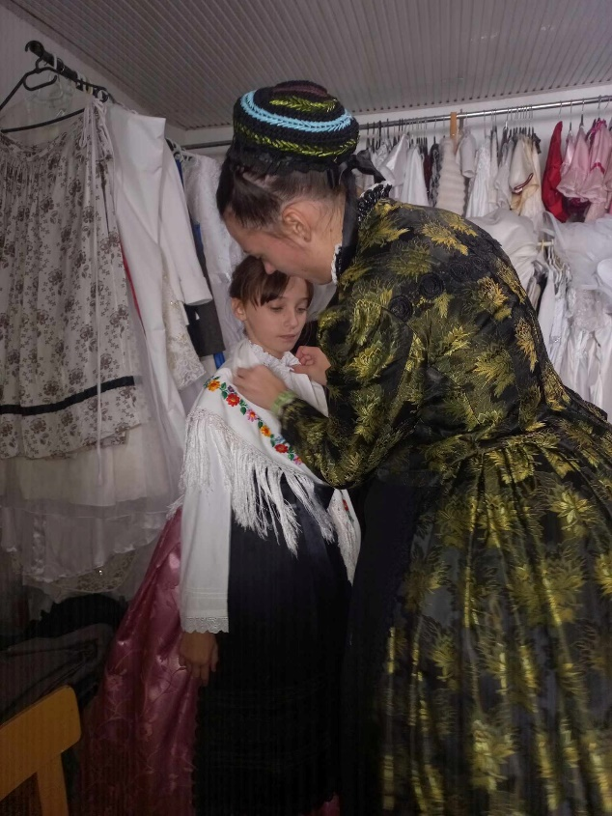
4. Én magam és a nővéreim is büszke sváb leányok vagyunk:

Slide 5
5. Sok szeretettel ajánlom Pécs és a Mecsek kulturális, természeti kincseit:
Gazdag történelmi emlékek
Kulturális rendezvények
Túraútvonalak
Minden korosztálynak megfelelő
Minden évszakban érdemes ideutazni

Slide 6
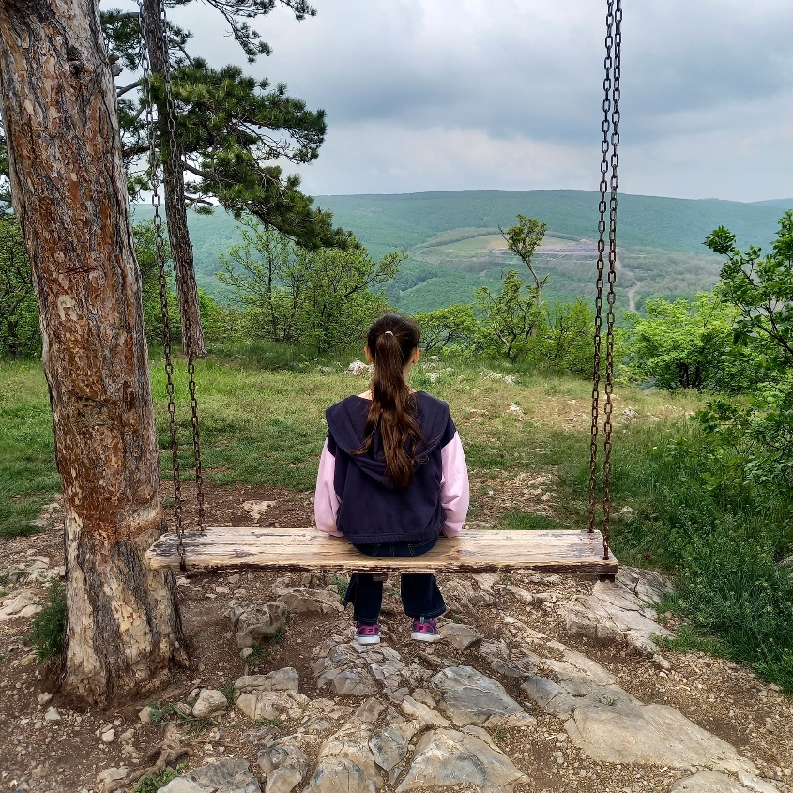
6. Gyönyörű helyekre lehet eljutni a Mecsekben:

Slide 7
7. Villány
Borospincék, borkóstolási lehetőség
Különféle rendezvények, kulturális események
Minden korosztálynak
Gyönyörű túraútvonalak a környéken, kilátó a régi kőbánya felett
Kerékpárút, kerékpárkölcsönzési-lehetőség

Slide 8
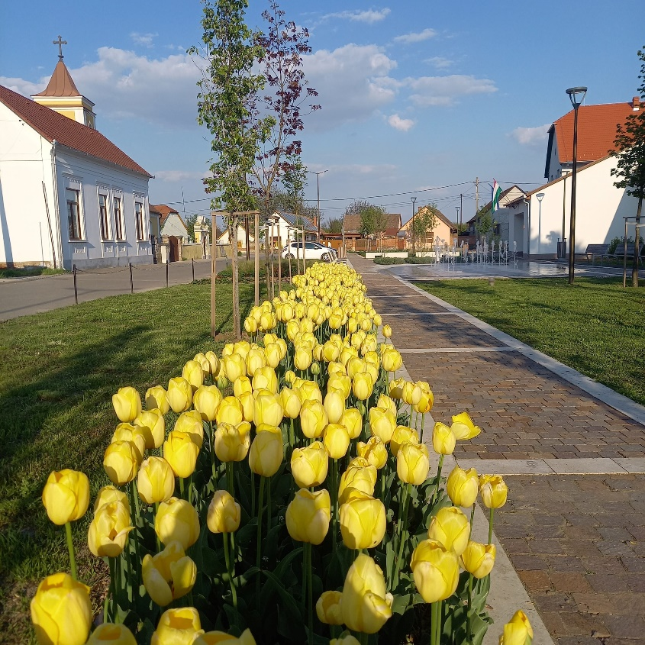
8. Villány tavasszal:

Slide 9
Köszönöm a figyelmet!

